Slide 1
Analiza korelacji miedzy bezrobociem a inflacja w krajach europejskich
Cyprian W, Michał W, Mateusz N

Slide 2
01
Cel I zakres badania

Slide 3

Cel:
Zbadanie zależności między stopą bezrobocia a inflacją
Weryfikacja teorii krzywej Philipsa w kontekście europejskim
Zakres:
Okres: 1997 – 2025
Obszar: kraje europejskie
Źródło danych: Eurostat

Slide 4
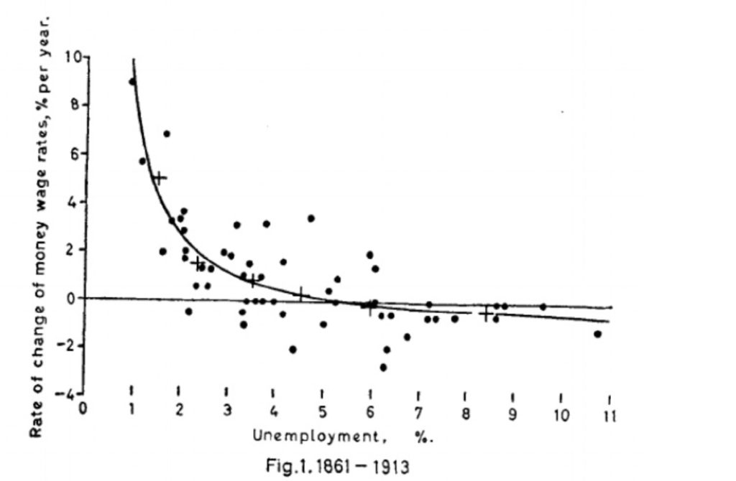
Krzywa Philipsa

Slide 5
02
Metodologia

Slide 6
Wykorzystane dane:
Stopa bezrobocia (grupa 25 – 74 lat)
Wskaźnik inflacji HICP
Analiza korelacji – Pearson, Spearman, Kendall
Proces analizy:
Oczyszczenie danych
Standaryzacja formatów
Obliczenie współczynników korelacji ??? To chyba do poprawy

Slide 7
03
Korelacje

Slide 8
Rozne typy korelacji - założenia
Korelacja Pearsona - Liniowy związek między zmienny, czy punkty układają się w linię prostą
Korelacja Kendalla – ile par obserwacji jest "zgodnych" w porządku
Korelacja Spearmana - czy jedna zmienna konsekwentnie rośnie/maleje gdy druga rośnie

Slide 9
Rozne typy korelacji
Typ korelacji | Wartość współczynnika | p-value | Wniosek
Pearson | -0.0047 | 0.6427 | brak istotnej liniowej zależności
Spearman | -0.0491 | < 0.0001 | słaba, ale istotna monotoniczna zależność
Kendall | -0.0327 | < 0.0001 | bardzo słaba, ale istotna zależność rangowa

Slide 10
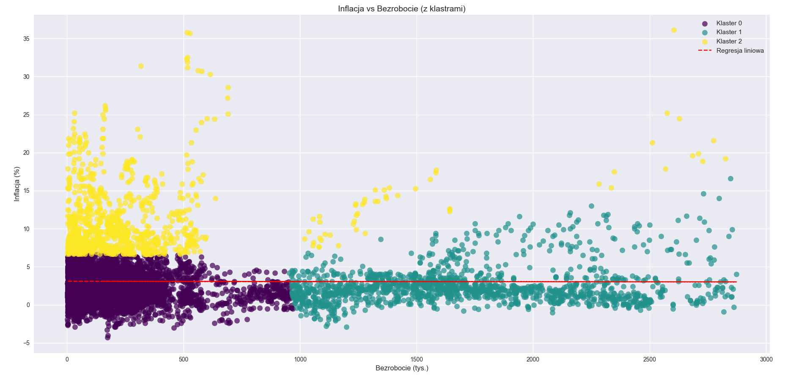
Inflacja vs Bezrobocie

Slide 11
Inflacja vs Bezrobocie
Grupa żółta (lewa górna):
Niska-średnia bezrobocie (~5-15%)
Wysoka inflacja (~4-8%)
Interpretacja: Kraje z przegrzaną gospodarką
Grupa fioletowa (lewa dolna):
Niskie bezrobocie (~0-10%)
Niska inflacja (~-2 do +2%)
Grupa turkusowa (rozciągnięta w prawo):
Wyższe bezrobocie (~10-40%)
Różna inflacja (od deflacji do umiarkowanej inflacji)

Slide 12
Inflacja vs Bezrobocie - wnioski
Brak wyraźnej zależności między inflacją a bezrobociem
Wysoka inflacja występuje zarówno przy niskim, jak i wysokim bezrobociu
Klasteryzacja nie identyfikuje silnych, odrębnych grup

Slide 13
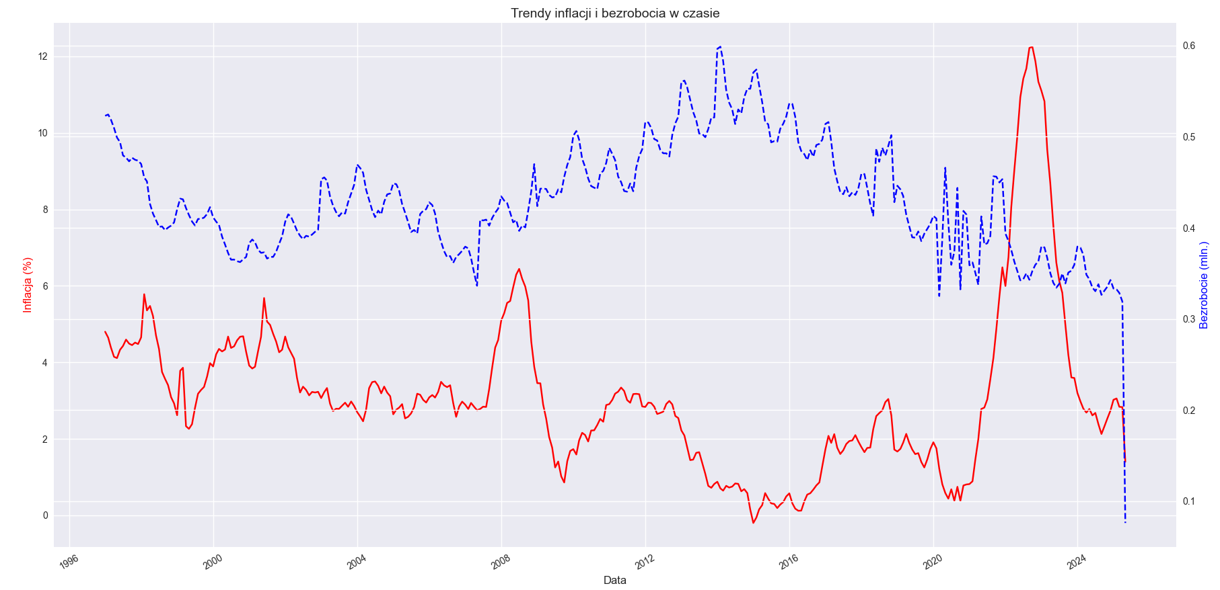
Trendy inflacji I bezrobocia w czasie

Slide 14
Trendy inflacji I bezrobocia w czasie - wnioski
Inflacja i bezrobocie nie poruszają się w przeciwnych kierunkach
Lata 2021–2022: skok inflacji, bezrobocie spada – silna rozbieżność
Kryzys 2008–2010 również nie potwierdza silnej zależności
Inne czynniki (szoki zewnętrzne) mają wpływ na inflację i bezrobocie niż ich wzajemna relacja.

Slide 15
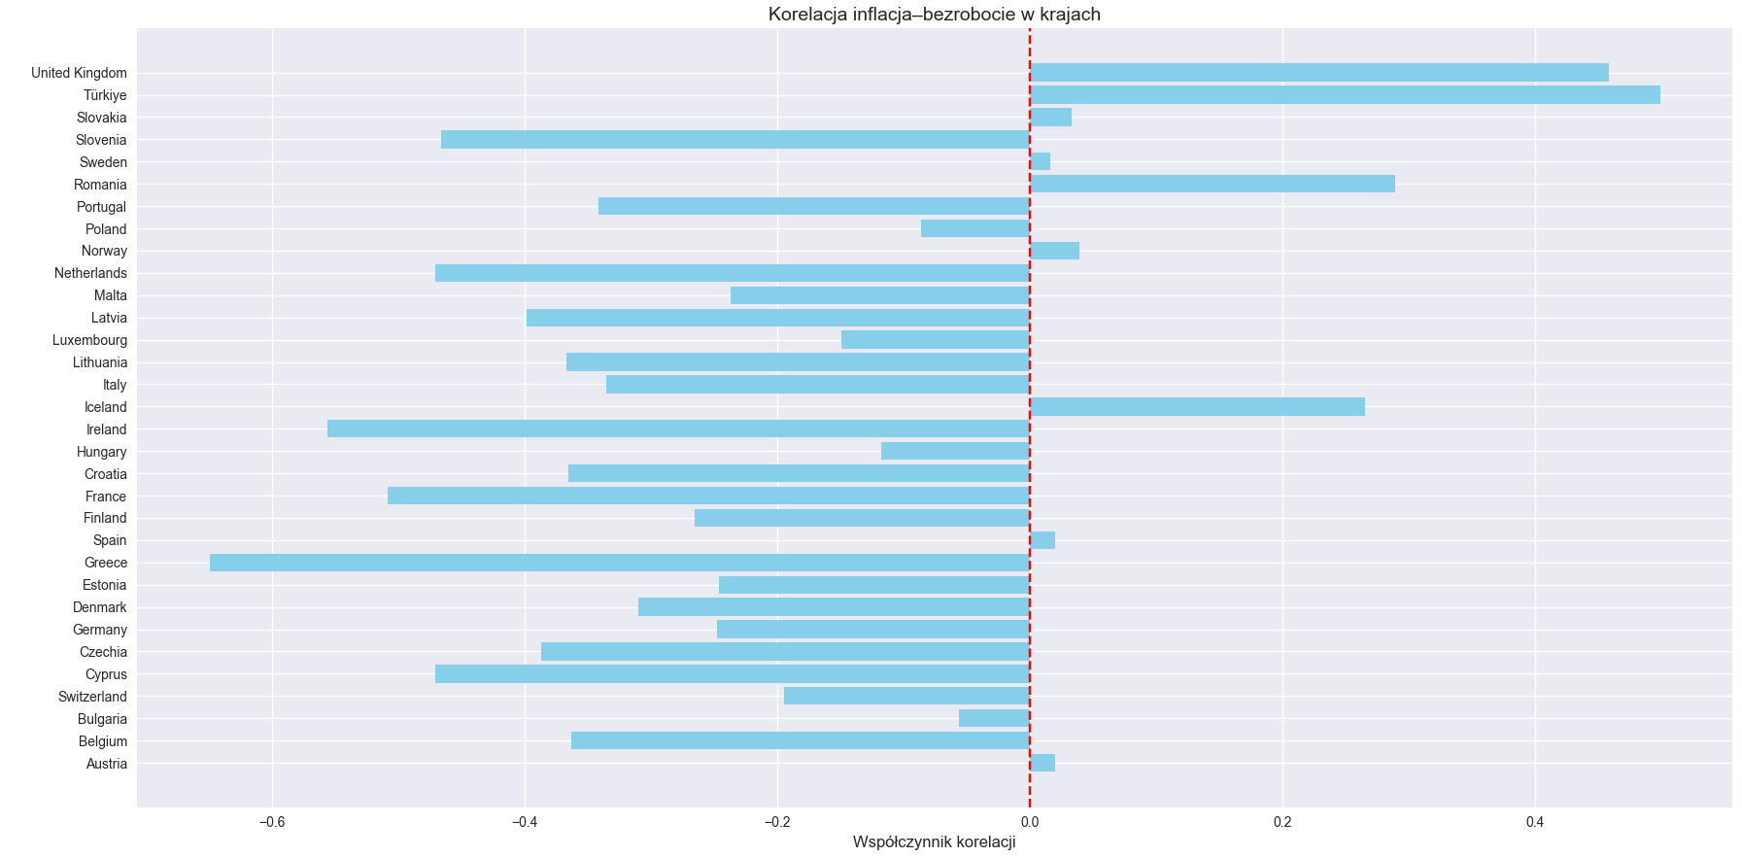
Korelacja inflacja-bezrobocie w krajach

Slide 16
Korelacja inflacja-bezrobocie w krajach - wnioski
Większość korelacji bliska 0 lub lekko ujemna
Grecja, Irlandia, Francja – umiarkowanie ujemne korelacje
UK, Turcja – umiarkowanie dodatnia korelacja
Brak jednolitego wzorca – relacja zależna od kontekstu krajowego

Slide 17
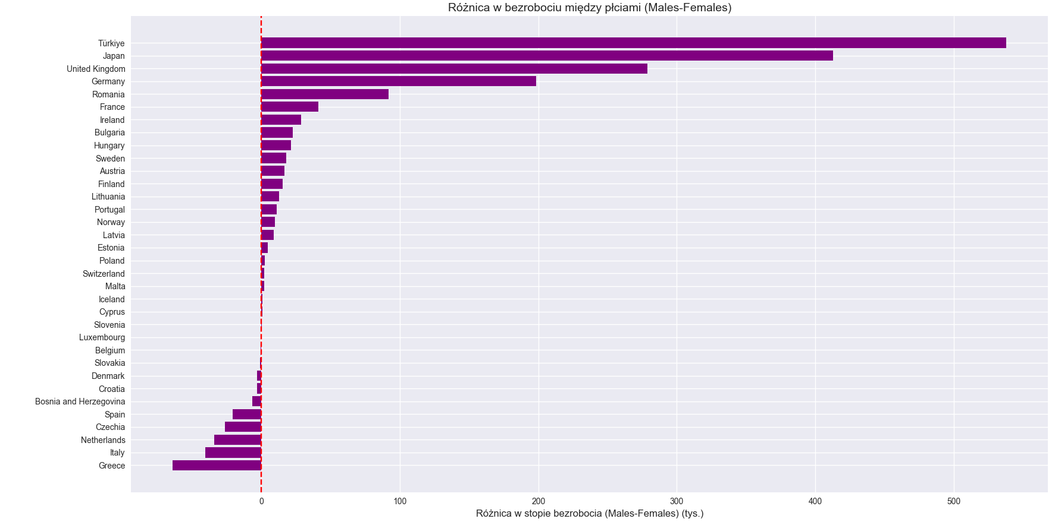
Różnice w bezrobociu między płciami

Slide 18
Różnice w bezrobociu między płciami
Większość krajów – różnice niewielkie
Turcja, Japonia, UK, Niemcy – wyższe bezrobocie u mężczyzn
Grecja, Włochy, Holandia – wyższe u kobiet
Różnice mogą wynikać z czynników kulturowych, struktury zatrudnienia, polityki rynku pracy

Slide 19
04
Wnioski

Slide 20
Główne obserwacje
Krzywa Phillipsa to relikt XX wieku. Współczesne gospodarki wymagają bardziej złożonych modeli uwzględniających globalizację, politykę monetarną i oczekiwania inflacyjne.
Polityka ekonomiczna powinna być specyficzna dla grupy krajów, nie oparta na uniwersalnej krzywej bezrobocie-inflacja.

Slide 21
Dlaczego krzywa Phillipsa nie działa
Globalizacja - inflacja zależy od czynników międzynarodowych
Niezależne banki centralne - polityka monetarna oddzielona od rynku pracy
Oczekiwania inflacyjne - ludzie przewidują inflację, co ją neutralizuje
Zmiana struktury gospodarek - mniej przemysłu, więcej usług

Slide 22

Dziekujemy za uwage

